Slide 1
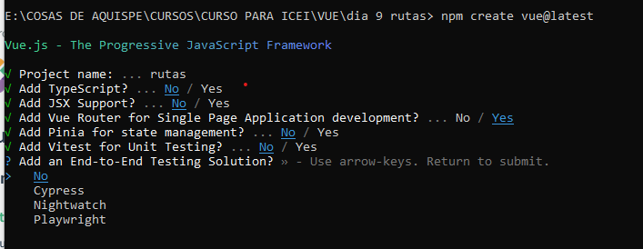
Que es Vue-Router
Vue Router es el enrutador oficial para Vue.js. Se integra profundamente con el núcleo de Vue.js para facilitar la creación de aplicaciones de una sola página con Vue.js.
Creación de Proyecto
Analizamos el código que tenemos sobre vue-router

Slide 2
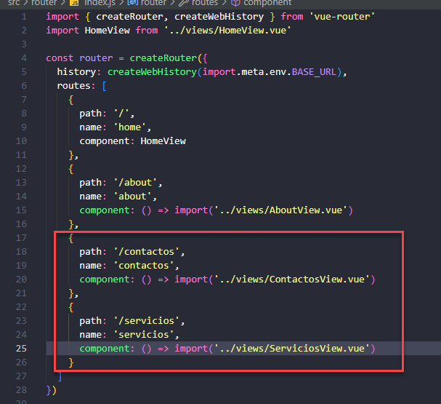
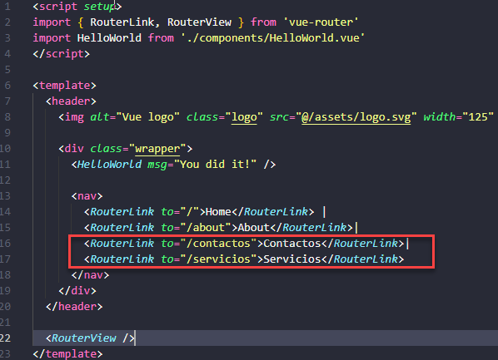
Agregar en archivo router lo del recuadro
Agregar en archivo App.vue lo del recuadro

Slide 3
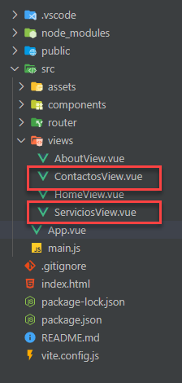
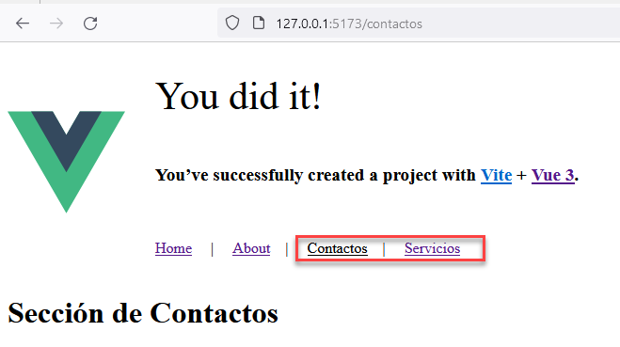
Agregar 2 vistas

Slide 4
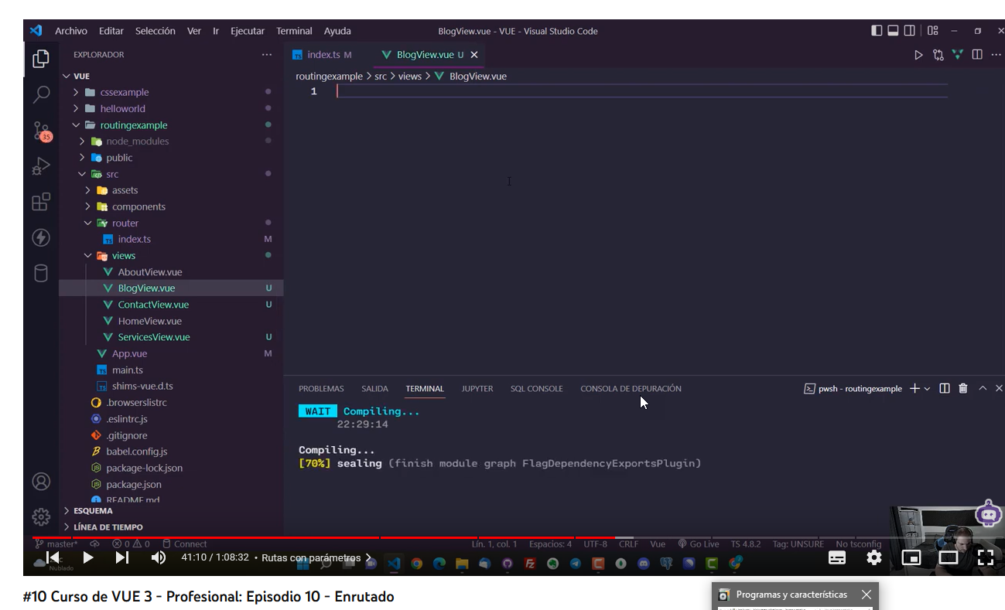
Ruta con parámetros dinámicos

